Slide 1
分支结构——选择语句
if……else……

Slide 2
插播知识点之输入输出
数据类型 | 对应的写法
short（短整型） | %hd
int（整型）√ | %d
long（长整型） | %ld
float（单精度浮点型）√ | %f
double（双精度浮点型）√ | %lf
char（字符型）√ | %c
cin>>
cout<<
例：cin>>a>>b>>c; cout<<a<<b<<c;
优点：简单
缺点：无法控制输出小数点位数
使用时：需要引用“using namespace std”这句话
scanf()
printf()
scanf(“%f %d %c”,&a,&b,&c);
printf(“%.2f %d %c”,a,b,c)
输出保留两位小数
使用时：需要引用#include <cstdio>

Slide 3
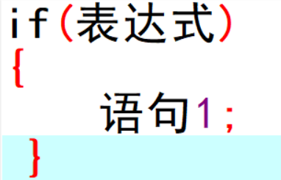
分支结构
1.单分支结构——if语句
条件表达式
false
true
语句1

Slide 4
分支结构
1.单分支结构——if语句
条件表达式：由变量、常量、关系运算符、逻辑运算符组成
关系运算符：包括大于(>)、小于(<)、等于(==)、大于等于(>=)、小于等于(<=)和不等于(!=)六种，它们都是双目运算符。关系运算符运算的结果是整型，0代表关系不成立，1代表关系成立。

Slide 5
分支结构
1.单分支结构——if语句
例题1：读入一个整数a，如果a为偶数在屏幕上输出yes

Slide 6
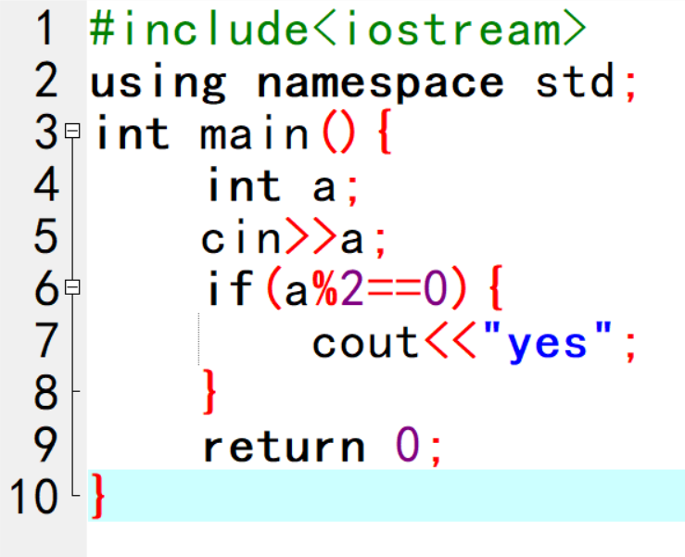
分支结构
1.单分支结构——if语句
例题1：读入一个整数a，如果a为偶数在屏幕上输出yes

Slide 7
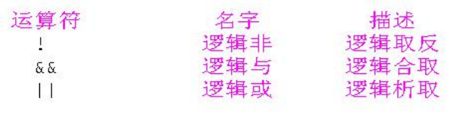
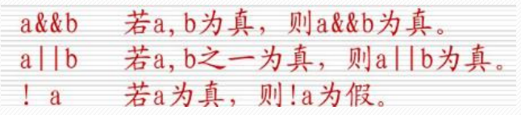
分支结构
1.单分支结构——if语句
例题2：读入一个整数a，如果a小于10且为偶数时在屏幕上输出yes
逻辑运算符：有时，程序执行时由多个条件的组合决定的，我们可以用逻辑运算符组成多个条件。

Slide 8
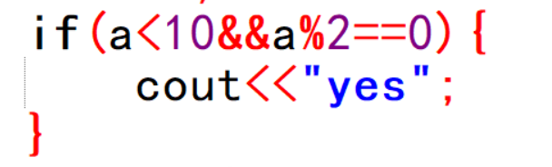
分支结构
1.单分支结构——if语句
例题2：读入一个整数a，如果a小于10且为偶数时在屏幕上输出yes

Slide 9
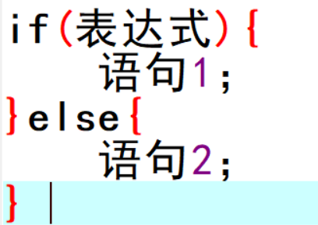
分支结构
2.双分支结构——if-else语句
利用if-else双分支选择结构则可以在条件为true时和条件为false时采取不同操作。
true
flase
条件表达式
语句块1
语句块2

Slide 10
分支结构
2.双分支结构——if-else语句
例题：输出两个整数中较大的数

Slide 11
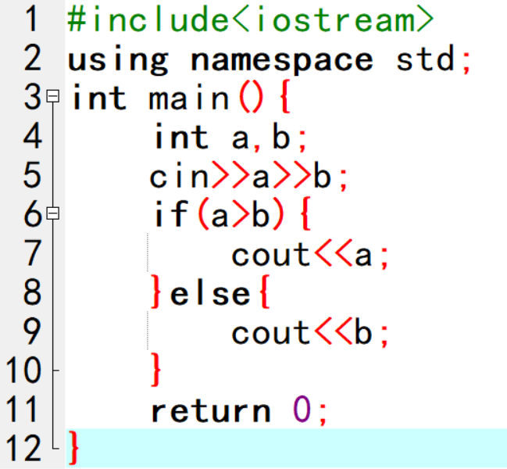
分支结构
2.双分支结构——if-else语句
例题：输出两个整数中较大的数

Slide 12
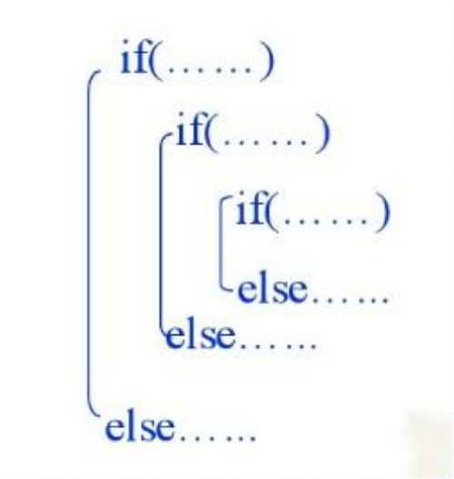
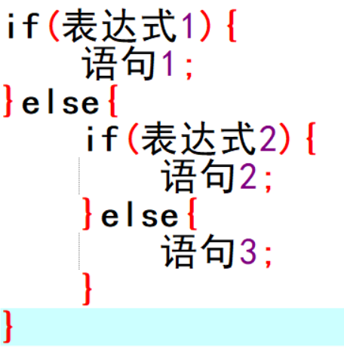
分支结构
*每个else与它上面的最近的没有被匹配的if配对
3.多分支结构

Slide 13
分支结构
3.多分支结构
例题：输出三个整数中最大的数

Slide 14
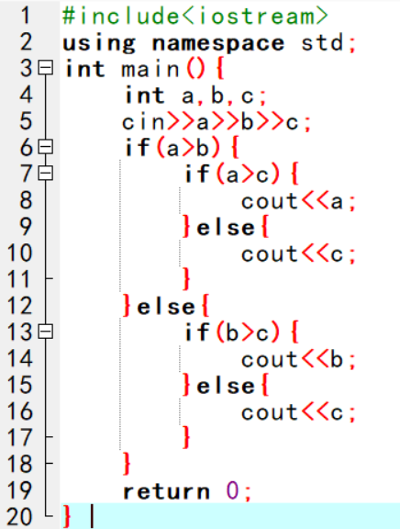
分支结构
3.多分支结构
例题：输出三个整数中最大的数
1）a>b a>c 输出a
a<=c 输出c
2）a<=b b>c 输出b
b<=c 输出c

Slide 15
分支结构
练习题
1、从键盘读入一个字母，如果是小写字母，转换相应的大写字母，如果是大写字母，转换成相应的小写字母。
2、从键盘输入一个数，如果是两位数那么输入yes否则输入no。

Slide 16
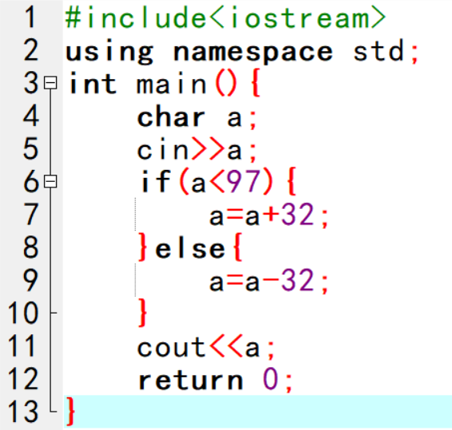
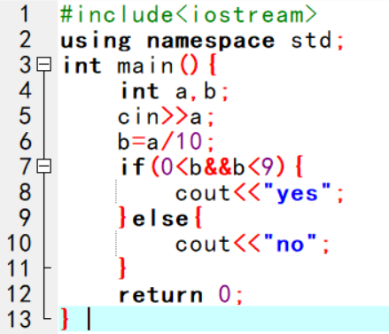
分支结构
练习题

Slide 17
题目描述
夏天到了，各家各户的用电量都增加了许多，相应的电费也交的更多了。小玉家今天收到了一份电费通知单。小玉看到上面写：据闽价电[2006]27号规定，月用电量在150千瓦时及以下部分按每千瓦时0.4463元执行，月用电量在151~400千瓦时的部分按每千瓦时0.4663元执行，月用电量在401千瓦时及以上部分按每千瓦时0.5663元执行;小玉想自己验证一下，电费通知单上应交电费的数目到底是否正确呢。请编写一个程序，已知用电总计，根据电价规定，计算出应交的电费应该是多少。
输入格式：
输入一个整数，表示用电总计（单位以千瓦时计），不超过10000。
输出格式：
输出一个数，保留到小数点后1位（单位以元计，保留到小数点后1位）。
输入样例
267
输出样例
121.5

